Slide 1
TIN HỌC 5
CHỦ ĐỀ A. MÁY TÍNH VÀ EM
BÀI 1. MÁY TÍNH CÓ THỂ GIÚP EM LÀM NHỮNG VIỆC GÌ?

Slide 2

MỤC TIÊU BÀI HỌC
Biết công dụng của máy tính và nêu được ví dụ minh họa cho mỗi công dụng.
Thể hiện được mong muốn biết sử dụng máy tính thành thạo để làm được nhiều việc hơn.

Slide 3
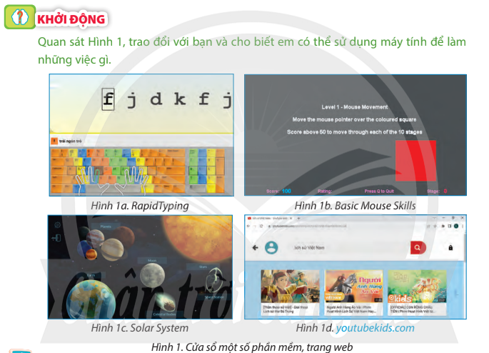
Khởi động
Đọc yêu cầu HĐ khởi động ở SGK/5

Slide 4
Khám phá
Máy tính giúp em học tập
Máy tính giúp tạo sản phẩm số, tìm, trao đổi thông tin
Máy tính là công cụ giúp em giải trí

Slide 5
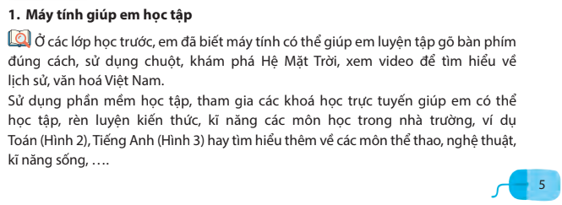
1. Máy tính giúp em học tập
Đọc thông tin ở SGK/5

Slide 6

1. Máy tính giúp em học tập
Máy tính có thể giúp em học tập những gì? (Chọn nhiều)
A. Nấu ăn
B. Học tiếng Anh
C. Học Toán
D. Tìm hiểu các môn thể thao

Slide 7
1. Máy tính giúp em học tập
Máy tính có thể giúp em học tập những gì? (Chọn nhiều)
A. Khám phá Hệ mặt trời
B. Luyện tập sử dụng chuột
C. Luyện tập sử dụng bàn phím
D. Tưới cây cho mẹ

Slide 8

1. Máy tính giúp em học tập
Em hãy đọc phần ghi nhớ ở SGK/6

Slide 9
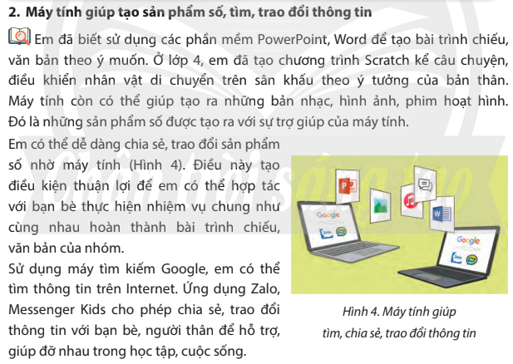
2. Máy tính giúp tạo sản phẩm số, tìm, trao đổi thông tin
Đọc thông tin ở SGK/6

Slide 10
2. Máy tính giúp tạo sản phẩm số, tìm, trao đổi thông tin
Những sản phẩm số nào em có thể tạo ra nhờ máy tính? (Chọn nhiều)
A. Bài trình chiếu (PowerPoint)
B. Văn bản (Word)
C. Chương trình kể chuyện (Scratch)
D. Bản nhạc, hình ảnh, phim hoạt hình,…

Slide 11
2. Máy tính giúp tạo sản phẩm số, tìm, trao đổi thông tin
Ví dụ nào sau đây cho thấy máy tính có thể giúp em tìm, chia sẻ, trao đổi thông tin? (Chọn nhiều)
A. Em sử dụng phần mềm Word để soạn thảo văn bản
B. Em với bạn hợp tác để tạo bài trình chiếu PowerPoint
C. Em sử dụng máy tìm kiếm Google để tìm kiếm thông tin
D. Em chia sẻ thông tin qua công cụ Zalo, Messenger Kids

Slide 12
2. Máy tính giúp tạo sản phẩm số, tìm, trao đổi thông tin
Ví dụ nào sau đây cho thấy nhờ có máy tính, em có thể hợp tác với bạn bè để thực hiện nhiệm vụ chung? (Chọn nhiều)
A. Em sử dụng phần mềm PowerPoint để tạo bài trình chiếu
B. Em với bạn hợp tác để tạo bài trình chiếu PowerPoint
C. Em hợp tác với bạn để soạn thảo văn bản nhờ máy tính
D. Em chia sẻ thông tin qua công cụ Zalo, Messenger Kids

Slide 13
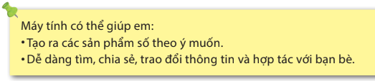
2. Máy tính giúp tạo sản phẩm số, tìm, trao đổi thông tin
Em hãy đọc phần ghi nhớ ở SGK/7

Slide 14
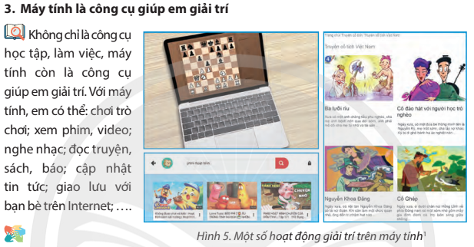
3. Máy tính là công cụ giúp em giải trí
Đọc thông tin ở SGK/7

Slide 15
3. Máy tính là công cụ giúp em giải trí
Những hoạt động giải trí em có thể thực hiện trên máy tính là gì? (Chọn nhiều)
A. Chơi trò chơi
B. Chơi thể thao
C. Nghe nhạc
D. Đọc truyện, sách, báo,…

Slide 16
3. Máy tính là công cụ giúp em giải trí
Những hoạt động giải trí em có thể thực hiện trên máy tính là gì? (Chọn nhiều)
A. Học tiếng Anh
B. Xem phim, video
C. Cập nhật tin tức
D. Giao lưu với bạn bè

Slide 17

3. Máy tính là công cụ giúp em giải trí
Em hãy đọc phần ghi nhớ ở SGK/7

Slide 18
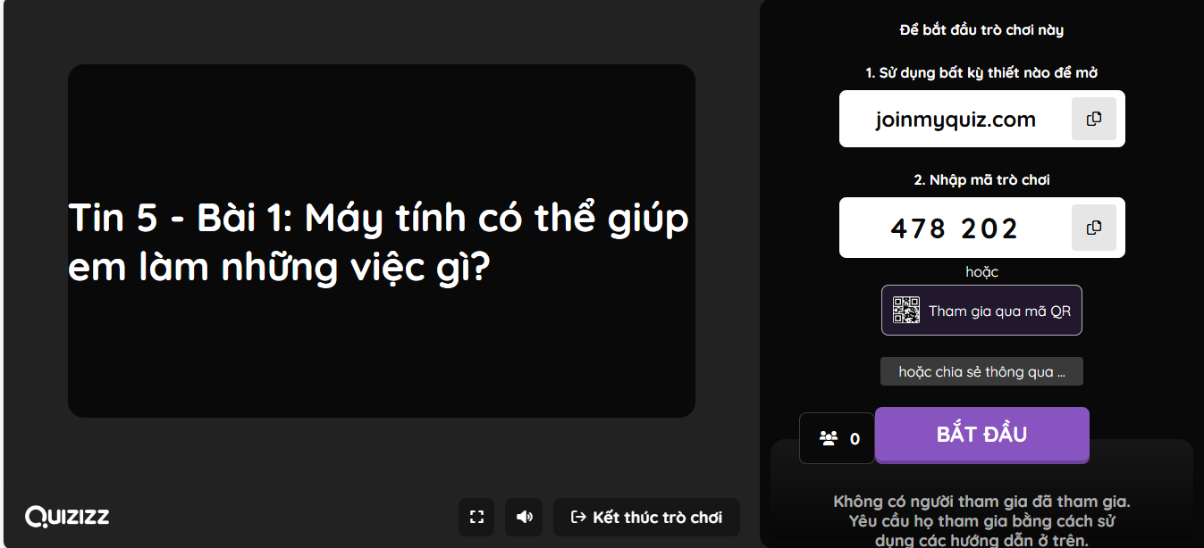
Luyện tập

Slide 19
Vận dụng
Có ý kiến cho rằng: Máy tính là công cụ đa năng, có thể giúp con người làm được nhiều việc nên cần thiết phải biết sử dụng máy tính một cách thành thạo. Em có đồng ý với ý kiến này không? Tại sao?

Slide 20


TỰ ĐÁNH GIÁ
Biết công dụng của máy tính và nêu được ví dụ minh họa cho mỗi công dụng.
Thể hiện được mong muốn biết sử dụng máy tính thành thạo để làm được nhiều việc hơn.

Slide 21

Khảo sát
Em hãy cho biết mức độ hài lòng sau bài học!

Slide 22
Xin cảm ơn các em đã lắng nghe!

